Slide 1
GNU 디버거 (GNU Debugger)
GDB 소개
GDB 실행
GDB 명령어

Slide 2
디버그(debug)
Debug 또는 debugging
컴퓨터 프로그램의 정확성이나 논리적인 오류(버그)를 찾아내는 테스트 과정
디버거(debugger)의 기본 기능
프로그램 코드의 단계적 실행(step execution)
설정된 중단점까지 실행(breakpoint)
메모리나 레지스터의 값을 확인(memory examination)

Slide 3
1. GDB(GNU Debugger)
GNU 프로젝트에서 개발된 대표적인 디버깅 도구
다양한 언어 지원 : C, C++, Fortran 등
다양한 플랫폼 지원 : 리눅스, 유닉스, 윈도우
대화형 디버깅 : 프로그램을 실행하면서 변수 값을 확인하고 제어
중단점 설정 : 특정 코드 라인에서 프로그램을 중단
역추적 : 프로그램의 실행 경로를 추적
메모리 분석 : 메모리 사용량을 확인하고 누수를 찾을 수 있음
GDB는 오픈 소스 프로젝트로 무료로 사용, PL와 플랫폼에 관계없이 광범위하게 사용되는 CLI 기반의 강력한 디버깅 도구
GUI를 지원하는 ddd, kdbg 등의 프로그램으로도 제공

Slide 4
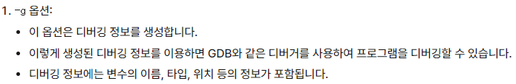
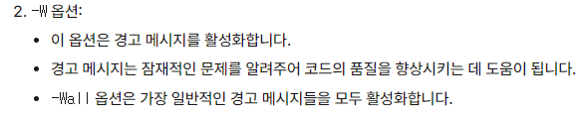
2. GDB(GNU Debugger) 실행
컴파일러 디버깅 옵션
gcc –g –W –Wall –o hello hello.c
소스 수준의 디버깅을 위한 정보를 실행 파일에 포함

Slide 5
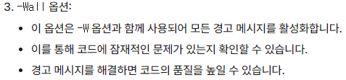
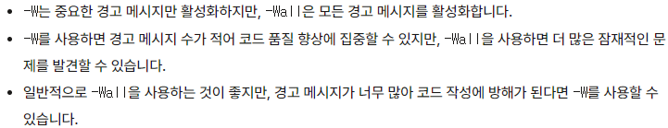
2. GDB(GNU Debugger) 실행
컴파일러 디버깅 옵션
gcc –g –W –Wall –o hello hello.c
소스 수준의 디버깅을 위한 정보를 실행 파일에 포함

Slide 6
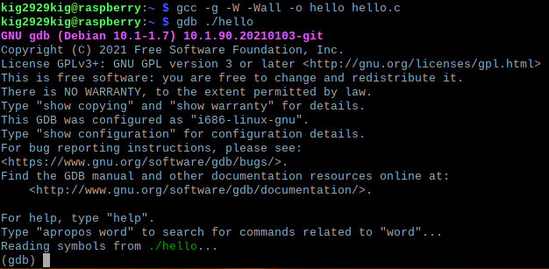
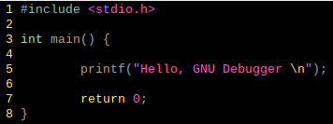
2. GDB(GNU Debugger) 실행
hello.c

Slide 7

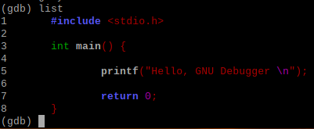
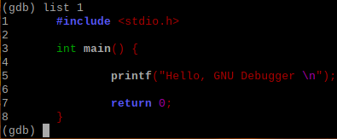

2. GDB(GNU Debugger) 명령어
list
현재 실행 중인 소스 코드의 일부를 출력
이 명령어는 디버깅 중에 코드의 내용을 확인하는데 유용

Slide 8
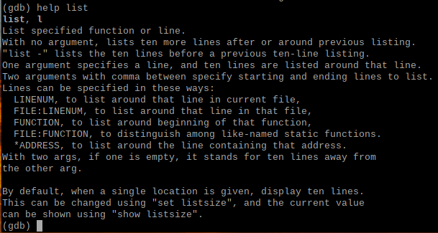
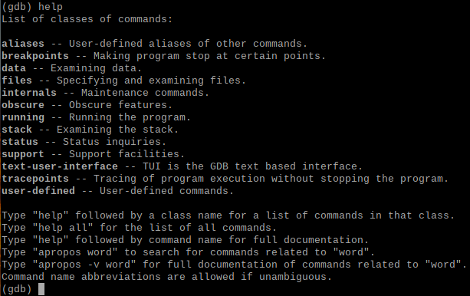
2. GDB(GNU Debugger) 명령어
help
gdb의 명령어 도움말 출력

Slide 9

2. GDB(GNU Debugger) 명령어
break
프로그램의 특정 지점에서 실행을 중단하는 breakpoint를 설정
이를 통해 프로그램의 실행을 제어하고 디버깅을 수행
breakport를 라인이나 함수에 지정

Slide 10
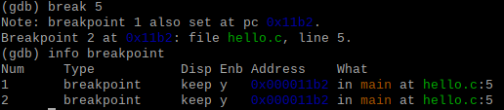

2. GDB(GNU Debugger) 명령어
break

Slide 11
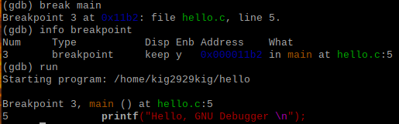
2. GDB(GNU Debugger) 명령어
main 함수에 breakpoint
run을 실행하면 다음 줄인 printf() 함수 위치로

Slide 12

2. GDB(GNU Debugger) 명령어
next
next [n] : 멈춘 프로그램에서 다음 n개의 문장을 실행

Slide 13
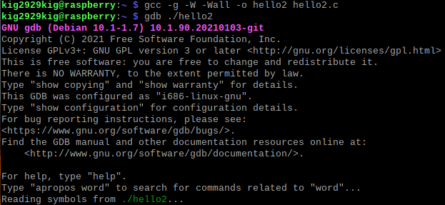
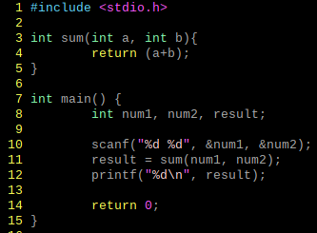
2. GDB(GNU Debugger) 명령어
hello2.c

Slide 14
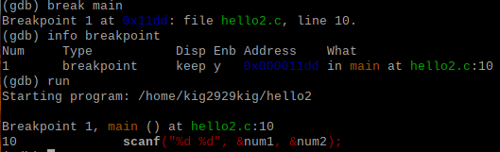

2. GDB(GNU Debugger) 명령어

Slide 15


2. GDB(GNU Debugger) 명령어
garbage value
step
함수의 내부로 진입하여 한 문장 씩 실행

Slide 16



2. GDB(GNU Debugger) 명령어

Slide 17

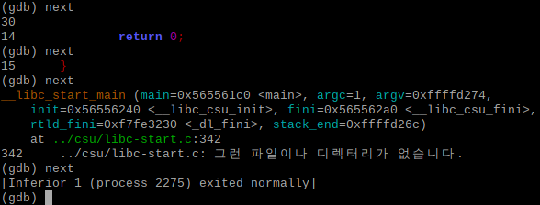
2. GDB(GNU Debugger) 명령어

Slide 18
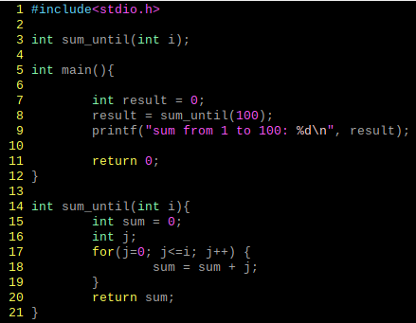
[실습]
gdb_test.c

Slide 19
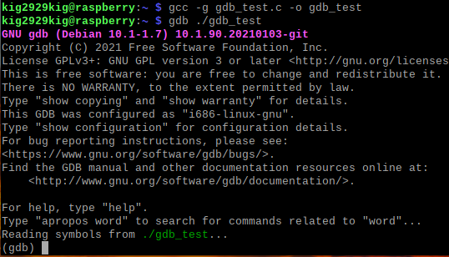
[실습]

Slide 20
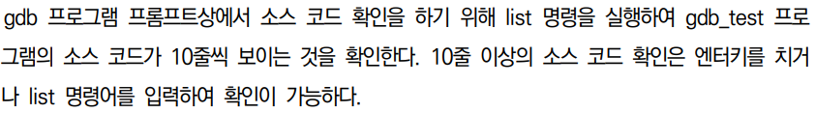
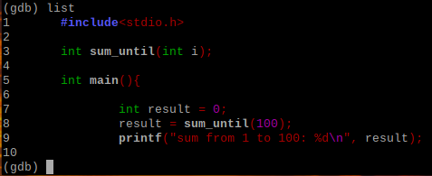
[실습]

Slide 21
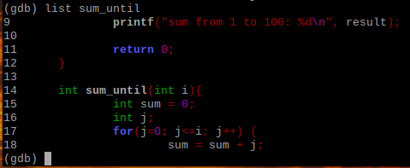
[실습]

Slide 22

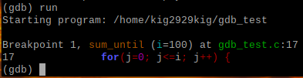
[실습]
16번째 라인에 breakpoint를 지정한다.
Run 명령어를 사용하여 breakpoint가 지정된 gdb_test 프로그램을 실행한다. Breakpoint가 지정된 곳에서 프로그램이 더 이상 진행하지 않고 멈춤을 확인한다.

Slide 23

[실습]

Slide 24
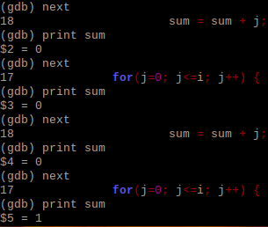
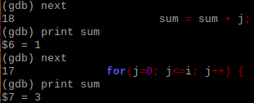
[실습]

Slide 25


[실습]

Slide 26

[실습]
quit : 종료

Slide 27
감사합니다.

